Slide 1


SYLLABUS
PLC NÂNG CAO

Slide 2

ĐỀ CƯƠNG CHI TIẾT
SAU KHI HỌC XONG MÔN HỌC NÀY, NGƯỜI HỌC CÓ KHẢ NĂNG:
G1: Giải thích được, phân tích được ứng dụng của PLC trong hệ thống dây chuyền thực tế
G2: Giải thích được, phân tích được hoạt động và ứng dụng thực tiễn của trạm/hệ thống có bộ điều khiển PLC
G3: Đo lường, kiểm tra thông số và lắp đặt các hệ thống điện với PLC.
G4: Lắp ráp, vận hành, thiết bị điện và các hệ thống ứng dụng PLC cơ bản; có thể đánh giá tình trạng hoạt động, xử lý sự cố, hiệu chỉnh hoạt động của PLC với các thiết bị ngoại vi (cảm biến, công tắc, động cơ, domino, ...).
G5: Rèn luyện tính cẩn thận, tỉ mỉ trong tính toán, chủ động trong công việc, biết tổ chức, sắp xếp và quản lý công việc hiệu quả.
AUT207 - PLC NÂNG CAO

Slide 3
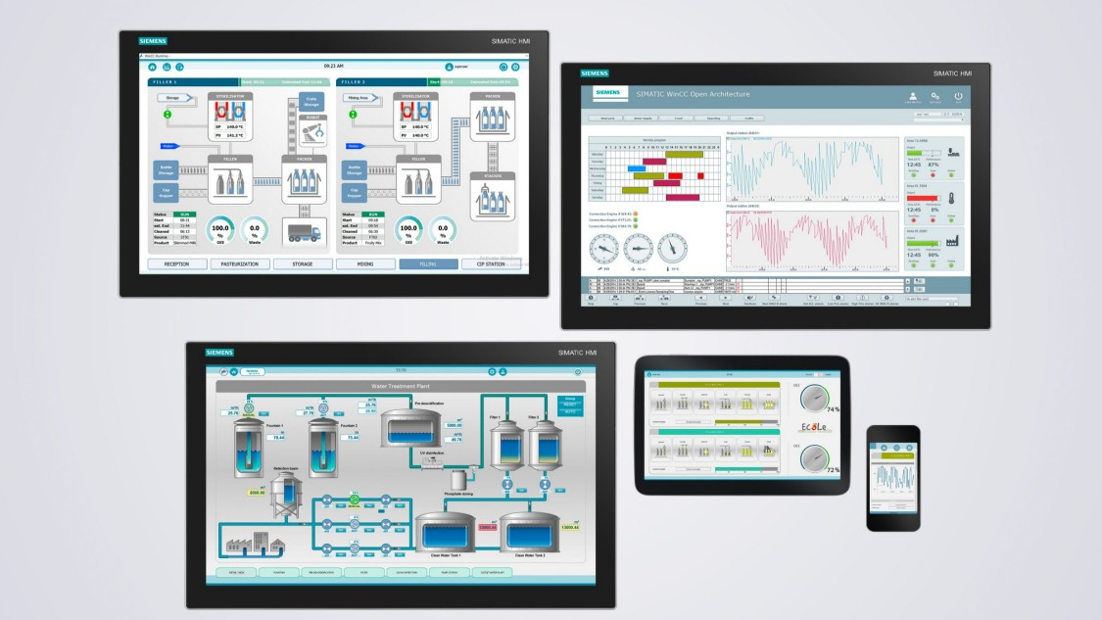
Bài 4:
LẬP TRÌNH ĐẾM VÀ PHÁT XUNG TỐC ĐỘ CAO

Slide 4
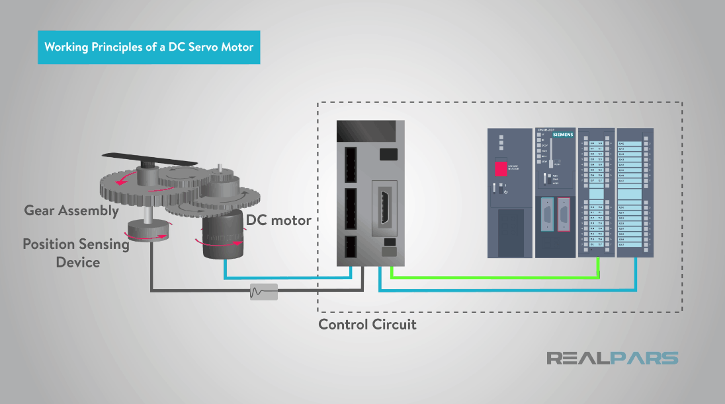
Bài 4:
LẬP TRÌNH ĐẾM VÀ PHÁT XUNG TỐC ĐỘ CAO
4.4 ĐIỀU KHIỂN VỊ TRÍ VỚI MOTION CONTROL

Slide 5
4.4 Điều khiển vị trí với motion control
Motion Control
Cách lập trình điều khiển vị trí dùng S7-1200 (motion control)
Các lệnh điều khiển vị trí sử dụng một khối dữ liệu và các ngõ ra phát xung PTO điều khiển vị trí trên một trục.
Các lệnh thường dùng trong điều khiển vị trí:
- MC_Power cho phép và vô hiệu một trục điều khiển chuyển động.
- MC_Reset đặt lại tất cả các lỗi điều khiển chuyển động.
- MC_MoveAbsolute khởi động chuyển động đến một vị trí tuyệt đối.
- MC_MoveRelative khởi động một chuyển động định vị phụ thuộc vào vị trí khởi đầu.
Chú ý: với các ngõ ra đã được sử dụng để phát xung thì không được dùng với bất kỳ chức năng nào khác nữa
Tạo PTO (Pulse Train Output) trên S7-1200
-Tạo project trong TIA Portal
-Trong Device Configuration, vào thư mục Pulse generators (PTO/PWM) chọn PTO1/PWM1. Ở bên phải bật Enable this pulse generator for use và chọn PTO ở Pulse generator used as
AUT207 - PLC NÂNG CAO
Notes:
Book 7 - TIA Portal STEP 7 Basic (PID Motion) – Chương 2,3,5

Slide 6
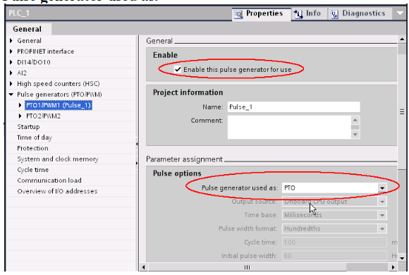
4.4 Điều khiển vị trí với motion control
Motion Control
AUT207 - PLC NÂNG CAO
Notes:
Book 7 - TIA Portal STEP 7 Basic (PID Motion) – Chương 2,3,5

Slide 7
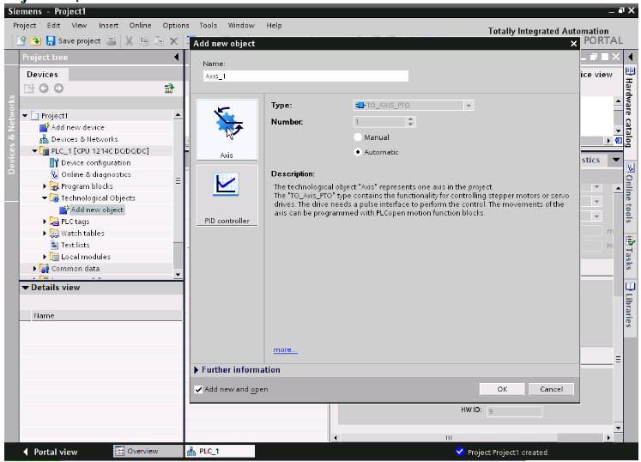
4.4 Điều khiển vị trí với motion control
Motion Control
Trong thư mục Technological Objects chọn Add new object. Trong bảng Add new object chọn Axis rồi nhấn OK
AUT207 - PLC NÂNG CAO
Notes:
Book 7 - TIA Portal STEP 7 Basic (PID Motion) – Chương 2,3,5

Slide 8
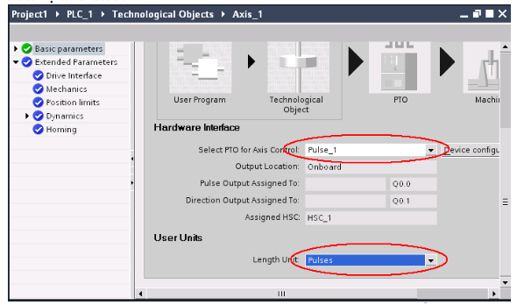
4.4 Điều khiển vị trí với motion control
Motion Control
Trong Basic parameter, chọn Pulse_1 ở Select PTO for Axis control và thay đổi đơn vị là Pulses
AUT207 - PLC NÂNG CAO
Notes:
Book 7 - TIA Portal STEP 7 Basic (PID Motion) – Chương 2,3,5

Slide 9
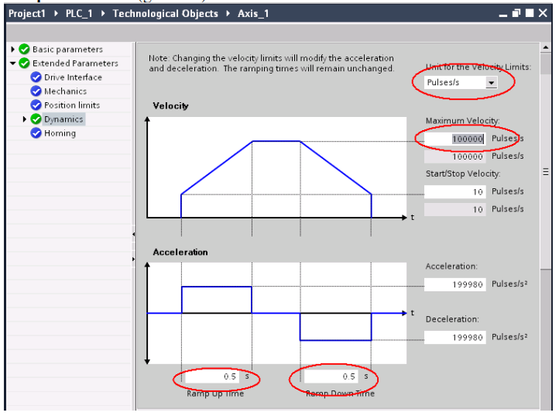
4.4 Điều khiển vị trí với motion control
Motion Control
Trong Extended parameters chọn Dynamics thay đổi các thông số Maximum velocity (tốc độ/tần số tối đa) là 100000 pulses/s,
Ramp Up Time (tăng tốc)
Ramp Down Time (giảm tốc) là 0.5s
AUT207 - PLC NÂNG CAO
Notes:
Book 7 - TIA Portal STEP 7 Basic (PID Motion) – Chương 2,3,5

Slide 10
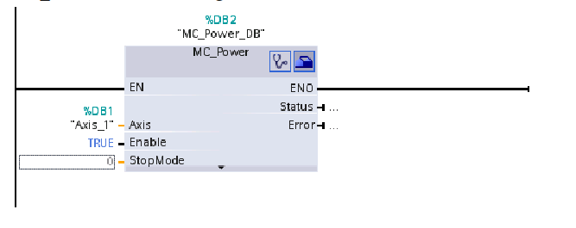
4.4 Điều khiển vị trí với motion control
Motion Control
- Sau khi hoàn tất song trong Device configuration rồi nhấn download để ghi lại cấu hình máy xuống PLC
- Vào thư mục Program blocks để viế chương trình điều khiển tốc độ
- Ở network 1, chọn lệnh MC_POWER ở trong thư mục lệnh Motion Control. Lệnh MC-POWER có chức năng bật/tắt Axis
AUT207 - PLC NÂNG CAO
Notes:
https://congnghedoluong.com/2020/05/27/encoder-la-gi/

Slide 11
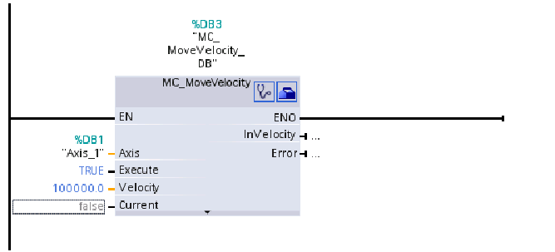
4.4 Điều khiển vị trí với motion control
Motion Control
Motion Control
Ở Network2, chọn lệnh MC_MoveVelocity ở trong thư mục lệnh Motion Control.
Lệnh này điều khiển tốc độ/tần số xung nhịp
AUT207 - PLC NÂNG CAO
Notes:
Book 7 - TIA Portal STEP 7 Basic (PID Motion) – Chương 2,3,5

Slide 12
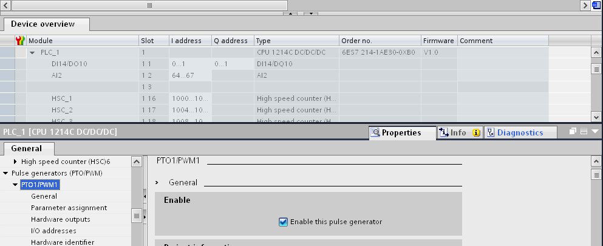
4.4 Điều khiển vị trí với motion control
MOTION CONTROL
Các bước tạo 1 project PWM với S7-1200
B1: Tạo 1 project với 1 CPU S7-1200 (1214C DC-DC-DC)
B2: Trong phần Device configuration->Nhấp vào PLC->Properties->Pulse generators (PTO/PWM)->PTO1/PWM1->>Check vào ô Enable this pulse generator.
AUT207 - PLC NÂNG CAO
Notes:
Book 7 - TIA Portal STEP 7 Basic (PID Motion) – Chương 2,3,5

Slide 13
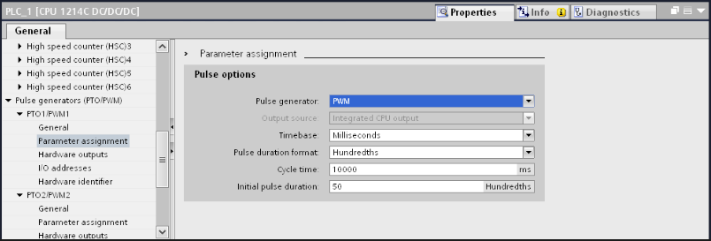
4.4 Điều khiển vị trí với motion control
MOTION CONTROL
Các bước tạo 1 project PWM với S7-1200
B3: Chọn lựa chức năng phát xung(PWM), Timebase, định dạng độ dài của xung (theo ví dụ là tính theo phần trăm), chu kỳ quét và độ dài xung ban đầu.
AUT207 - PLC NÂNG CAO
Notes:
Book 7 - TIA Portal STEP 7 Basic (PID Motion) – Chương 2,3,5

Slide 14
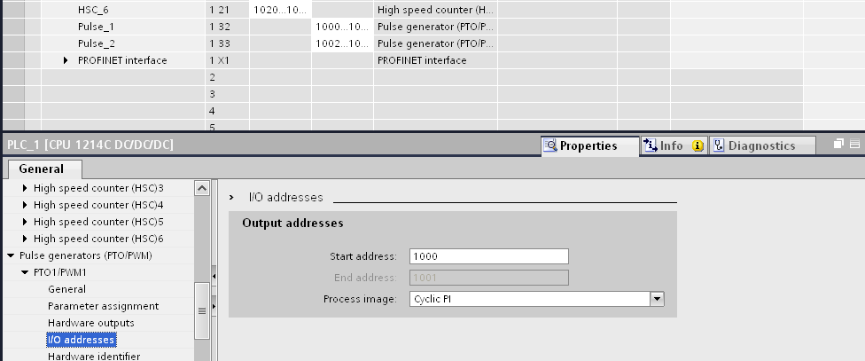
4.4 Điều khiển vị trí với motion control
MOTION CONTROL
Các bước tạo 1 project PWM với S7-1200
B4: Qua phần I/O addresses, quan sát địa chỉ mặc định ngõ ra phát xung là QD1000, ta có thể thay đổi
AUT207 - PLC NÂNG CAO
Notes:
Book 7 - TIA Portal STEP 7 Basic (PID Motion) – Chương 2,3,5

Slide 15
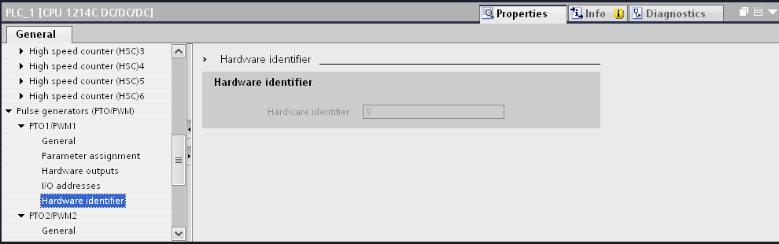
4.4 Điều khiển vị trí với motion control
MOTION CONTROL
Các bước tạo 1 project PWM với S7-1200
B5: Qua phần Hardware identifier, quan sát địa chỉ mặc định của CPU cho ngõ phát xung 1 là 9. Ta có thể xem trong phần PLC tags->Show all tags->System constant.
AUT207 - PLC NÂNG CAO
Notes:
Book 7 - TIA Portal STEP 7 Basic (PID Motion) – Chương 2,3,5

Slide 16
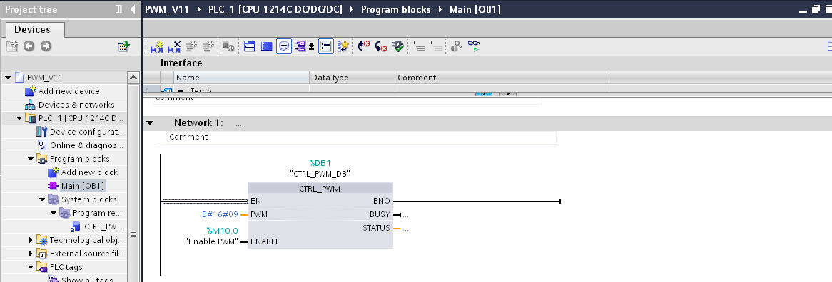
4.4 Điều khiển vị trí với motion control
MOTION CONTROL
Các bước tạo 1 project PWM với S7-1200
B6: Trong khối OB1, lấy ra khối hàm CTRL_PWM để quản lí việc phát xung
B#16#09 là địa chỉ phần cứng của PWM 1, xem ở trên
M0.0 là biến nhớ cho phép hoặc dừng phát xung.
AUT207 - PLC NÂNG CAO
Notes:
Book 7 - TIA Portal STEP 7 Basic (PID Motion) – Chương 2,3,5

Slide 17
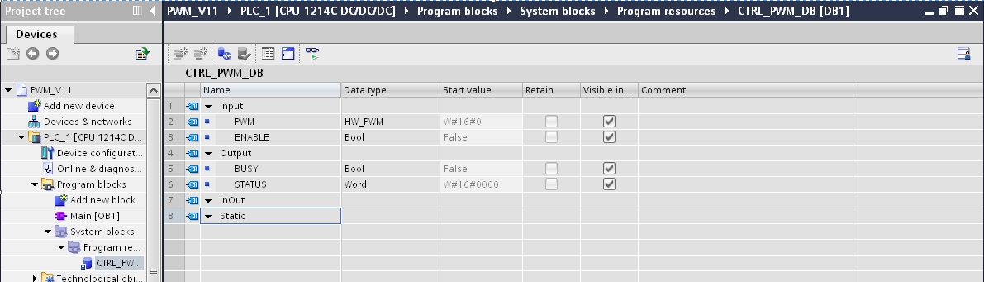
4.4 Điều khiển vị trí với motion control
MOTION CONTROL
Các bước tạo 1 project PWM với S7-1200
B7: Khối hàm CTRL_PWM sử dụng 1 DB sẽ được tạo kèm theo chứa các thông số của khối hàm
AUT207 - PLC NÂNG CAO
Notes:
Book 7 - TIA Portal STEP 7 Basic (PID Motion) – Chương 2,3,5

Slide 18
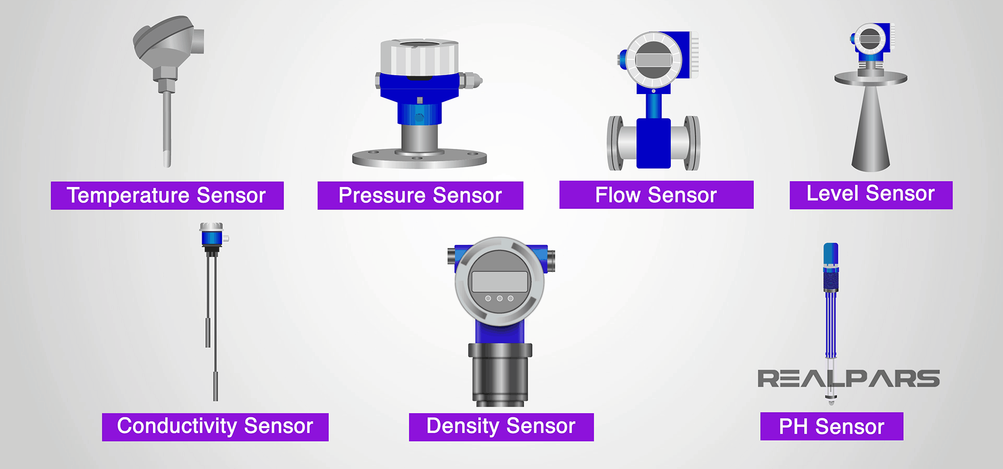
Bài 4:
LẬP TRÌNH ĐẾM VÀ PHÁT XUNG TỐC ĐỘ CAO
4.5 XỬ LÝ TÍN HIỆU ANALOG

Slide 19
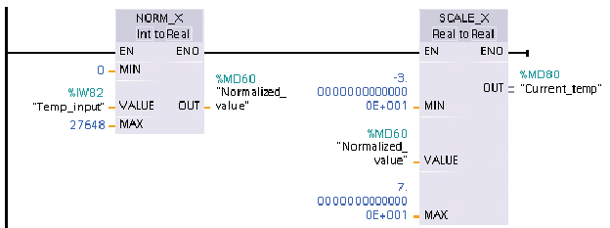
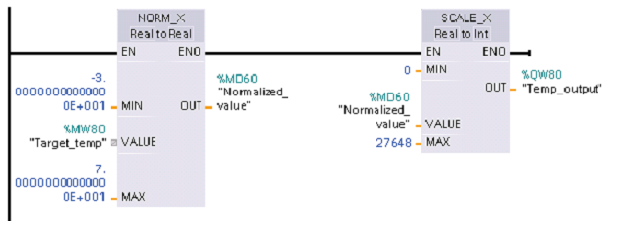
4.5 Xử lý tín hiệu analog
LỆNH CHUYỂN ĐỔI SCALE VÀ BÌNH THƯỜNG HÓA NORMALIZE TRONG TIA PORTAL
Normalizing and Scaling một giá trị Analog đầu vào (PLC Căn bản)
Lưu ý rằng nếu các đầu ra Analog đã được cho một module tín hiệu Analog hoặc signal board sử dụng tín hiệu điện áp, giá trị MIN cho các hướng dẫn SCALE_X sẽ thay -27648 thay vì 0
Normalizing and Scaling một giá trị Analog đầu vào (PLC Căn bản)
AUT207 - PLC NÂNG CAO

Slide 20
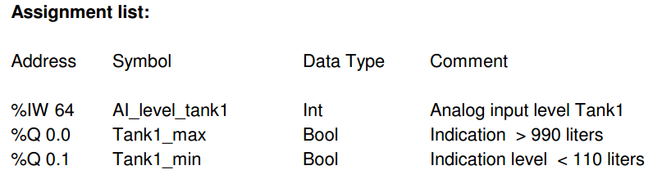
4.5 Xử lý tín hiệu analog
Ví dụ mẫu: Giám sát mực nước của một bồn nước bằng TIA Portal với S7-1200
Đối với chương trình của chúng tôi, chúng tôi đang lập trình giám sát các cấp nước của cấp bể.
Một cảm biến đo mức trong bể nước và chuyển đổi tín hiệu điện áp từ 0 đến 10V.
0V tương ứng với mức 100 lít và 10V đến một mức độ là 1000 lít.
Cảm biến này được kết nối với các đầu vào analog đầu tiên của SIMATIC S7-1200.
Tín hiệu này được nhập vào trong khối chức năng FC1, và được bình thường hóa thành tín hiệu điện áp.
Chương trình lập trình để : theo dõi và chỉ cho phép tối đa mức nước 990 lít, và theo dõi mức nước cho phép tối thiểu là 110 lít.
AUT207 - PLC NÂNG CAO

Slide 21
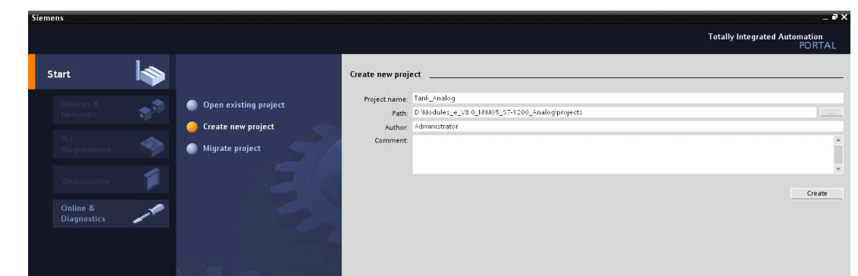
4.5 Xử lý tín hiệu analog
B1: Chọn Create new project → Đánh tên chương trình Tank_Analog → Create
AUT207 - PLC NÂNG CAO

Slide 22
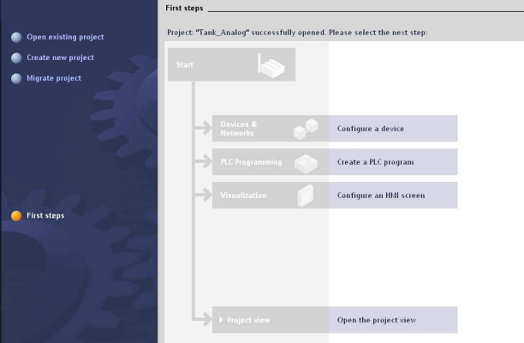
4.5 Xử lý tín hiệu analog
B2: First Steps → Configure a device → Chọn PLC
AUT207 - PLC NÂNG CAO

Slide 23
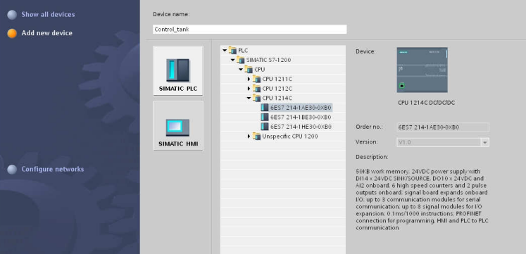
4.5 Xử lý tín hiệu analog
B3: Sau khi chọn ‘Add new devive’,nhập tên thiết bị là ‘Control_tank’.Chúng ta chọn ‘CPU 1214C’ với số thứ tự trùng khớp với PLC chúng ta đang sử dụng((→ Add new device → Control_tank → CPU1214C → 6ES7 ……. → Add)
AUT207 - PLC NÂNG CAO

Slide 24
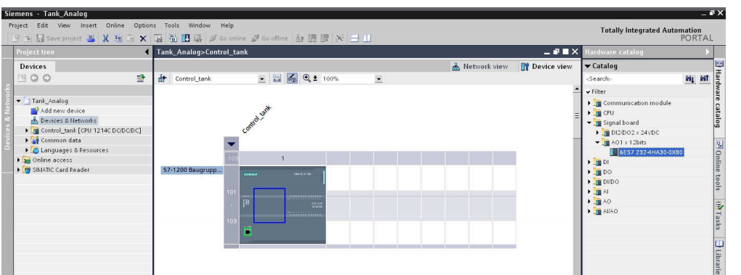
4.5 Xử lý tín hiệu analog
B4: Bây giờ,chương trình tự động chuyển sang project view với phần hardware configuration được mở.
Tại đây, chúng ta có thể add thêm module từ hardware catalog(ở phía bên phải).
Với việc kéo và thả chúng ta có thể dễ dàng thêm vào từ catalog phần signal board cho 1 ngõ ra analog (→ Catalog → Signal board → AO1 x 12Bit → 6ES7 232-… )
AUT207 - PLC NÂNG CAO

Slide 25
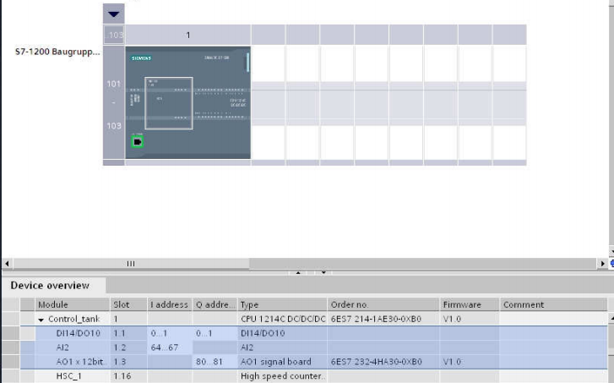
4.5 Xử lý tín hiệu analog
B5: Trong phần ‘Device Overview’,chúng ta có thể cài đặt phần địa chỉ cho các ngõ vào và ngõ ra.Tại đây,các ngõ vào analog tích hợp sẵn trên CPU có địa chỉ từ I64 to I67,và ngõ ra số tích hợp sẵn có địa chỉ từ Q0.0 tới Q1.1 (→ Device Overview → AI2 → 64…67).
AUT207 - PLC NÂNG CAO

Slide 26
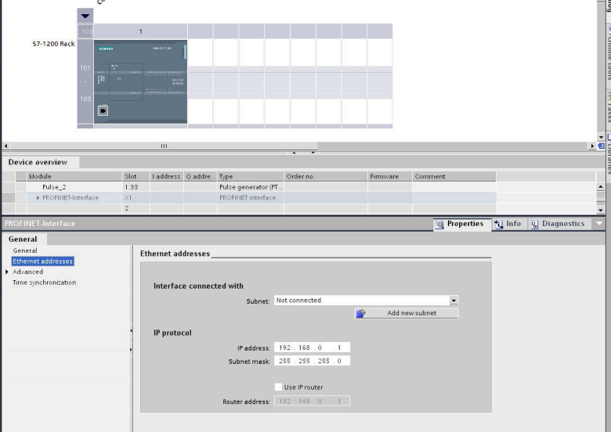
4.5 Xử lý tín hiệu analog
B6: Để phần mềm sau có thể truy cập vào đúng CPU, địa chỉ IP của nó và subnet mask phải được xác lập chính xác (→ Properties → General → PROFINET interface → Ethernet addresses → IP address: 192.168.0.1 → Subnet mask: 255.255.255.0)
AUT207 - PLC NÂNG CAO

Slide 27
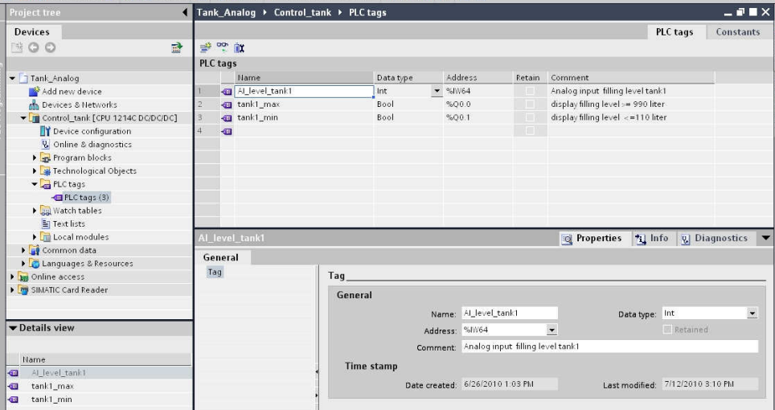
4.5 Xử lý tín hiệu analog
B7: Cho phương pháp lập trình hiện đại, chúng ta sẽ lập trình với các biến hơn là với các địa chỉ tuyệt đối, nên chúng ta phải xác định global PLC tags
AUT207 - PLC NÂNG CAO

Slide 28
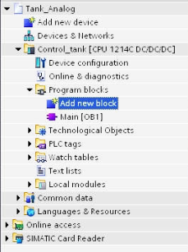
4.5 Xử lý tín hiệu analog
B8: Để tạo function block FC1,chọn ‘Program Blocks’.Sau đó,nhấp đúp vào ‘Add new block’ (→ Control_tank [CPU1214C DC/DC/DC]’ → Program blocks → Add new block).
AUT207 - PLC NÂNG CAO

Slide 29
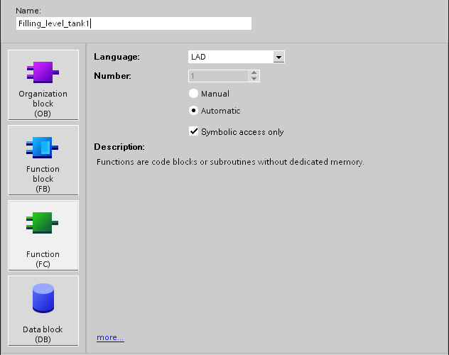
4.5 Xử lý tín hiệu analog
B9: Xuất hiện hộp thoại, chọn ‘Function(FC)’ và đặt tên là ’Filling_level_tank1’.
Chọn ngôn ngữ lập trình là LAD.
Số thứ tự được chọn tự động xong chọn OK. (→ Function (FC1) → Filling_level_tank1 → LAD→OK).
AUT207 - PLC NÂNG CAO

Slide 30
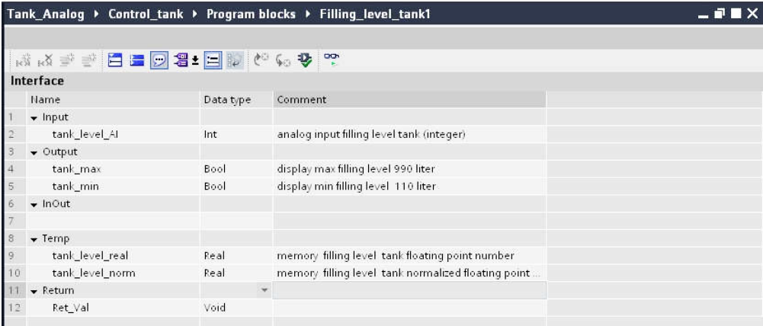
4.5 Xử lý tín hiệu analog
B10: Khi khai báo biến cục bộ, các biến sau đây là cần thiết cho ví dụ.
Ngõ vào: (Input)
tank_level_AI: Cảm biến cấp độ nhập vào các giá trị tương tự
Ngõ ra: (Output)
tank_max: Tình trạng của chỉ mức nước tối đa được ghi vào đầu ra
tank_min: Tình trạng chỉ mức nước tối thiểu được ghi vào đầu ra
Biến nhớ tạm thời: (Temp)
tank_level_real: Biến này là cần thiết để lưu trữ một giá trị trung gian
tank_level_norm: Giá trị cho các cấp độ trong các định dạng dấu chấm động được cung cấp, bình thường hóa phạm vi từ 100 đến 1000 lít.
AUT207 - PLC NÂNG CAO

Slide 31
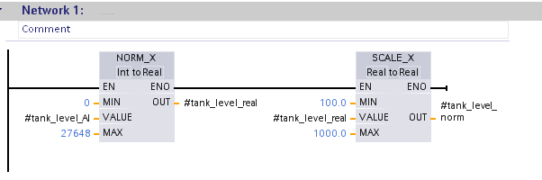
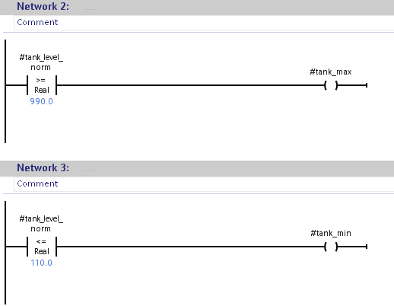
4.5 Xử lý tín hiệu analog
B11: Sau khi khai báo các biến cục bộ, chúng ta nhập vào chương trình bằng cách sử dụng các tên biến (các biến được xác định bởi biểu tượng ‘#’).
Chương trình viết trong FC1:
AUT207 - PLC NÂNG CAO

Slide 32
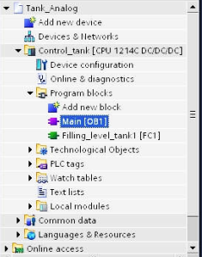
4.5 Xử lý tín hiệu analog
B12: Bây giờ, từ khối OB1 chúng ta gọi khối hàm “Filling_level_tank1 [FC1]”.
Nếu không, khối hàm sẽ không thực hiện.Nhấp đúp vào biểu tượng “Main[OB1]”.
AUT207 - PLC NÂNG CAO

Slide 33
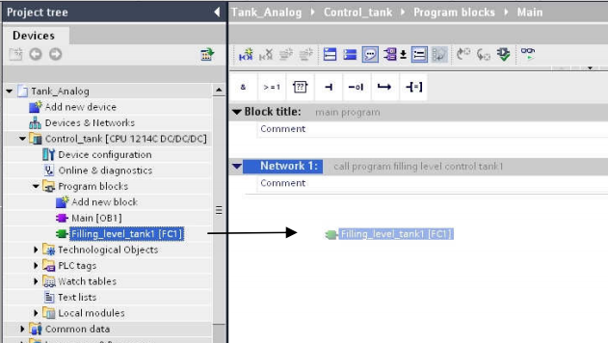
4.5 Xử lý tín hiệu analog
B13: Kéo và thả khối "Filling_level_tank1 [FC1]“ vào Network 1 của khối hàm chính OB1
AUT207 - PLC NÂNG CAO

Slide 34
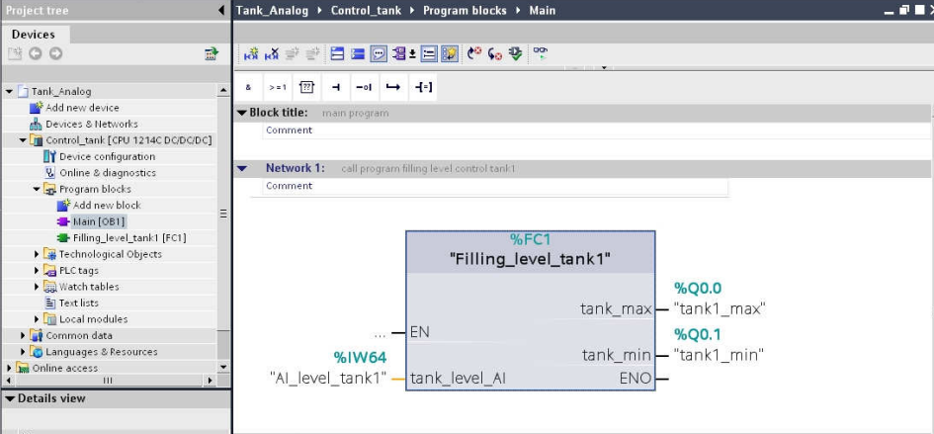
4.5 Xử lý tín hiệu analog
B14: Sau đó, nhập vào các biến ngõ vào và ngõ ra tương ứng trên khối hàm, ấn vào Save project.
AUT207 - PLC NÂNG CAO

Slide 35
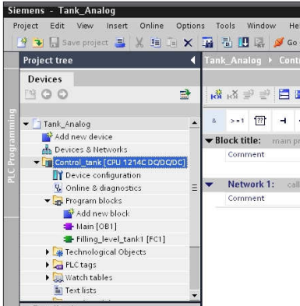
4.5 Xử lý tín hiệu analog
B15: Để load toàn bộ chương trình vào CPU, ấn vào ‘Control_tank’ sau đó ấn vào biểu tượng
AUT207 - PLC NÂNG CAO

Slide 36
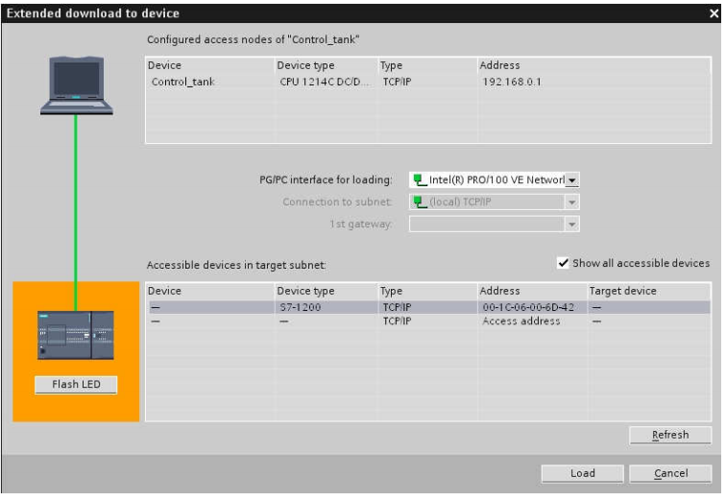
4.5 Xử lý tín hiệu analog
B16: Trong trường hợp bạn quên xác định PG/PC interface, 1 cửa sổ xuất hiện để bạn có thể khai báo. (→ PG/PC interface for loading → Load).
AUT207 - PLC NÂNG CAO

Slide 37
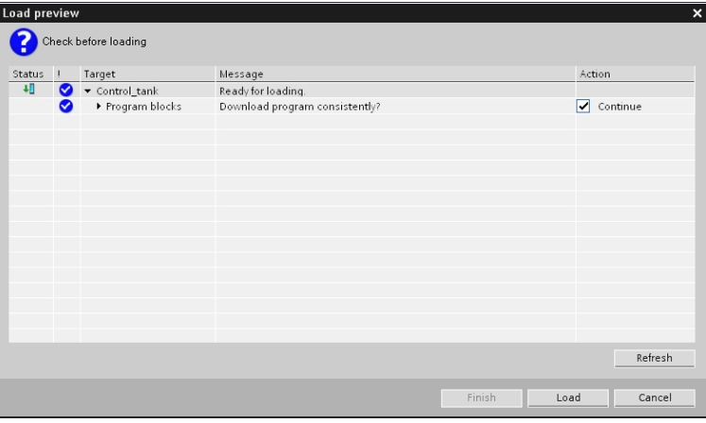
4.5 Xử lý tín hiệu analog
B17: Click vào ‘Load’ 1 lần nữa. Trong suốt quá trình tải vào, trạng thái được hiển thị trên cửa sổ.
AUT207 - PLC NÂNG CAO

Slide 38
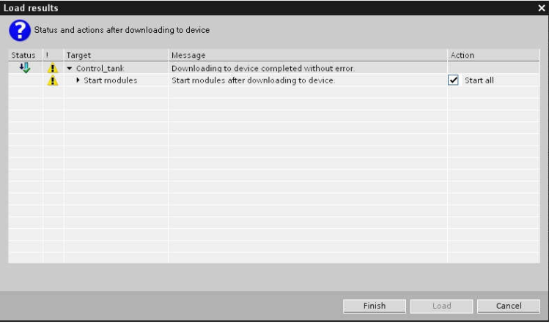
4.5 Xử lý tín hiệu analog
B18: Cửa sổ hiển thị việc tải chương trình vào thành công. Click vào nút “Finish”
AUT207 - PLC NÂNG CAO

Slide 39
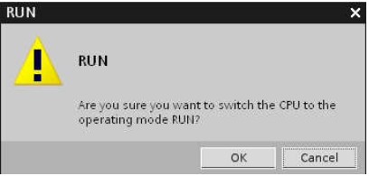
4.5 Xử lý tín hiệu analog
B19: Start CPU bằng cách click vào biểu tượng
B20: Xác nhận câu hỏi, là bạn muốn start CPU bằng cách click vào ‘OK’
Click vào biểu tượng
Monitoring On/Off bạn có thể giám sát trạng thái của các biến khi vận hành chương trình.
AUT207 - PLC NÂNG CAO

Slide 40


